Slide 1
시스템프로그래밍
Ctags. cscope

Slide 2
Ctags
Definition
Ctags는 프로그래밍 소스 코드의 태그(전역변수 선언, 함수 정의, 매크로 선언)들의 데이터베이스(tags파일)를 생성하는 유닉스 명령어다. Vim 이나 emacs 같은 에디터에서 특정 심벌을 찾고자 할 때 이용할 수 있다.
Ctags에서 인식하는 파일 종류
Assembler,ASP,Awk,C,C++,BETA,Cobol,Fotran,java,PHP,Python등..
Ctags의 장점
커널과 같은 거대 프로젝트를 분석하거나 다른 사람이 프로그래밍 소스로 프로그래밍 할 때 쉽게 원하는 태그를 찾을 수 있다.

Slide 3
Ctags
Ctags 실습 환경설정
ctags 패키지가 linux에 설치 되어 있어야 한다.
Ctags –help 명령어를 통해 설치 여부를 확인한다.
http://ctags.sourceforge.net/ 에서 다운로드후 설치가 가능하다.
Apt-get install ctags 로 패키지 설치가 가능하다(ubuntu)

Slide 4
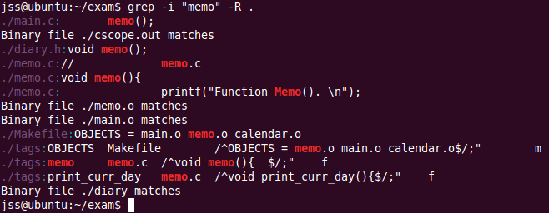
Grep을 이용한 검색방법
Grep –i “찾을문자열” –R 찾을 디렉토리
Option : -R 하위 디렉토리 탐색

Slide 5
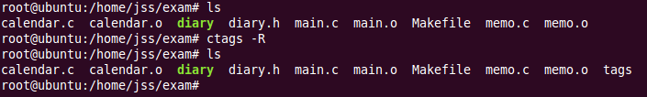
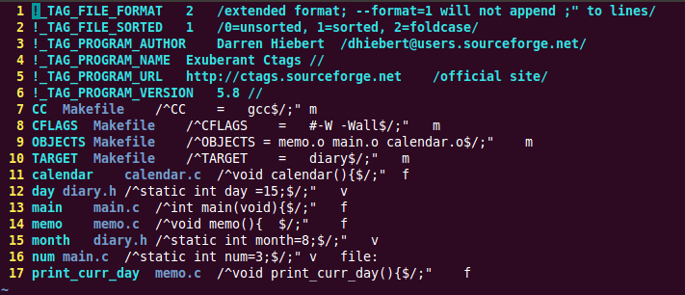
Ctags 기본동작(1)
Ctags 생성
$ ctags –R
태그 데이터베이스 파일의 내용
태그명
파일 내에 정의된 형식
파일명

Slide 6
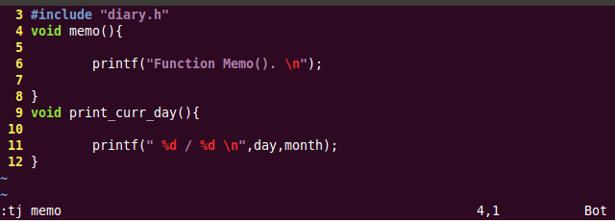
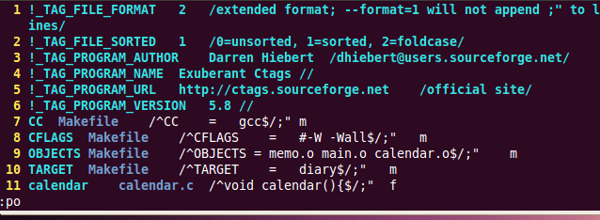
Ctags의 기본동작(2)
원하는 태그로 이동하기
:tj tag이름
이전 태그로 이동하기
:po

Slide 7
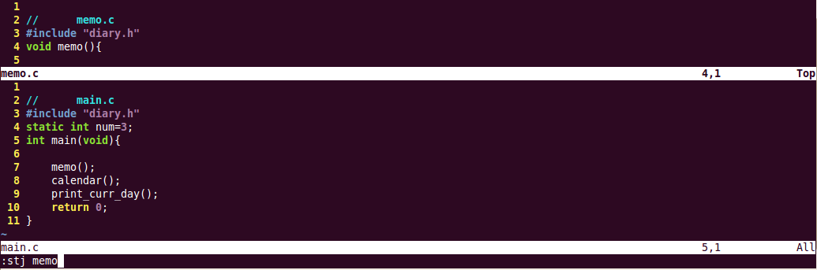
Ctags의 기본동작(3)
해당 태크를 새로운창으로 열기
:stj tag이름

Slide 8
Ctags의 기본동작(4)
Ctags의 명령어 요약_1
:ta [tags] or Ctrl + ] | Tag가 정의된 위치를 나열하고 선택한 위치로 점프, 현재 위치는 stack에 push 된다.
:ts [tags] or :tj [tags]
:po or Ctrl + t | Stack 을 pop 하고 그 위치로 점프
:sts [tags] | [tags]가 정의된 위치를 나열하고 선택한 위치로 창을 수평 분할하여 새로 생성된 창에 표시.
:stj [tags]
:tn | Tj나 ts로 점프했을 때 다음 tag로 점프
:tp | Tj나 ts로 점프했을 때 이전 tag로 점프
:tr | Tj나 ts로 점프했을 때 처음 tag로 점프
:tl | Tj나 ts로 점프했을 때 마지막 tag로 점프
:pts [tags] | [tag]가 정의된 위치를 나열하고 선택한 위치로 창을 수평 분할하여 새로 생성된 창에 표시하지만 현재 위치에 표시

Slide 9

Ctags의 기본동작(5)
Ctags 명령어요약_2
Vim + ctags 연동
$ vi ~/.vimrc 를 열어 수정
:ptj [tag] | 미리보기 윈도우에 tag가 정의된 형식을 보임
:ptn | Ptj나 pts로 점프했을 때 다음 tag로 점프
:ptp | Ptj나 pts로 점프했을 때 이전 tag로 점프
:ptr | Ptj나 pts로 점프했을 때 처음 tag로 점프
:ptl | Ptj나 pts로 점프했을 때 마지막 tag로 점프

Slide 10
Cscope
Ctags의 단점
지역변수나 전역변수가 사용된 곳이나 함수가 사용된 곳을 찾기 힘들다.
Definition
대화식 c 소스 분석프로그램
Cscope 의 장점
심볼을 찾기 위한 데이터베이스 파일로 scope.out 파일을 사용하여 ctags가 찾지 못하는 것을 찾을 수 있다.
Cscope 로 분석가능한 소스파일
Assembly,c,c++,Lex,Yacc

Slide 11
Cscope
Cscope 실습환경설정
Linux에 cscope 패키지가 설치되어야 사용가능.
cscope –help 로 설치여부확인
http://cscope.sourceforge.net http://rpm.pbone.net 에서 다운가능
Apt-get install cscope 로 설치 가능( ubuntu)
Cscope.fils 생성
Cscope를 사용할 프로젝트 상위 디렉토리로 이동
Find ./ -name *.[cCsShH] -print > cscope.files

Slide 12
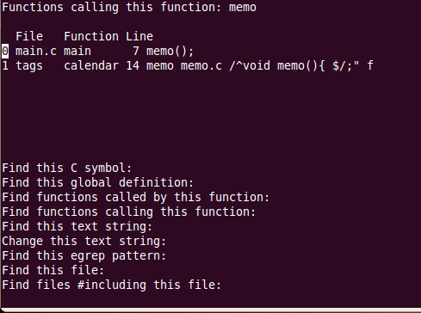

Cscope의 기본동작(1)
Cscope 실행
$ cscope – i scope.files
실행 후에 데이터베이스 파일(scope.out)이 생성된다.
검색결과 출력
질의의 종류 및 검색

Slide 13
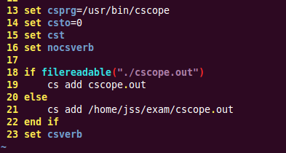
Cscope의 기본동작(2)
Vim + cscope 연동
Vi ~/.vimrc 를 열어 수정
Vim 에서 cscope 의 기능을 사용 할 수 있다.
해당 프로젝트
디렉토리의 경로

Slide 14
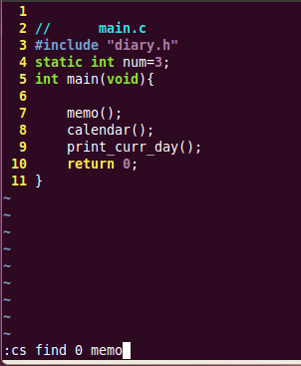
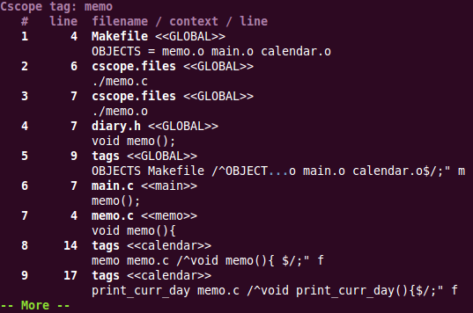
Cscope의 기본동작(3)
Vim에서 cscope 이용
$ cs find 0 memo
Memo 라는 태그를 0번 type(C symbol) 로 검색

Slide 15
Cscope 질의종류
0 or S | Find this C symbol
1 or g | Find this definition
2 or d | Find functions called by this function
3or c | Find functions calling this function
4 or t | Find assignments to
6 or e | Find this egrep pattern
7 or f | Find this file
8 or I | Find files #including this file

Slide 16
Reference
유닉스 리눅스 프로그래밍 – 한빛미디어
http://ctags.sourceforge.net
http://cscope.sourceforge.net

